Slide 1
fil rouge
(Exercices de mémorisation)

Slide 2
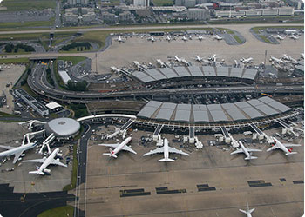
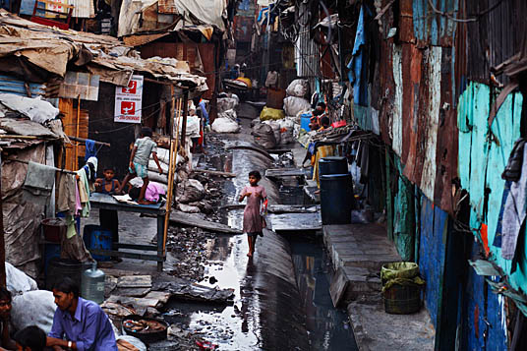
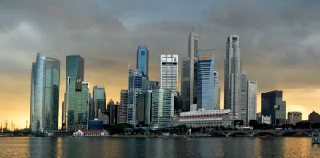
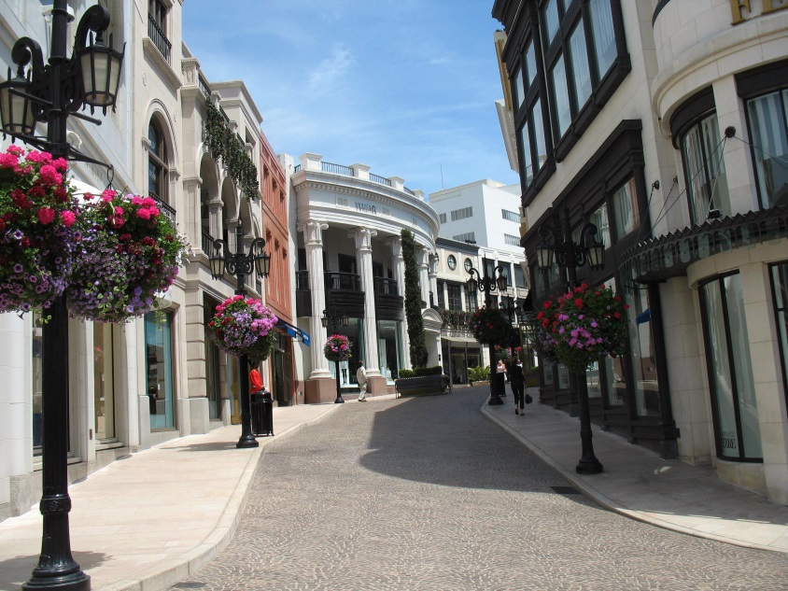
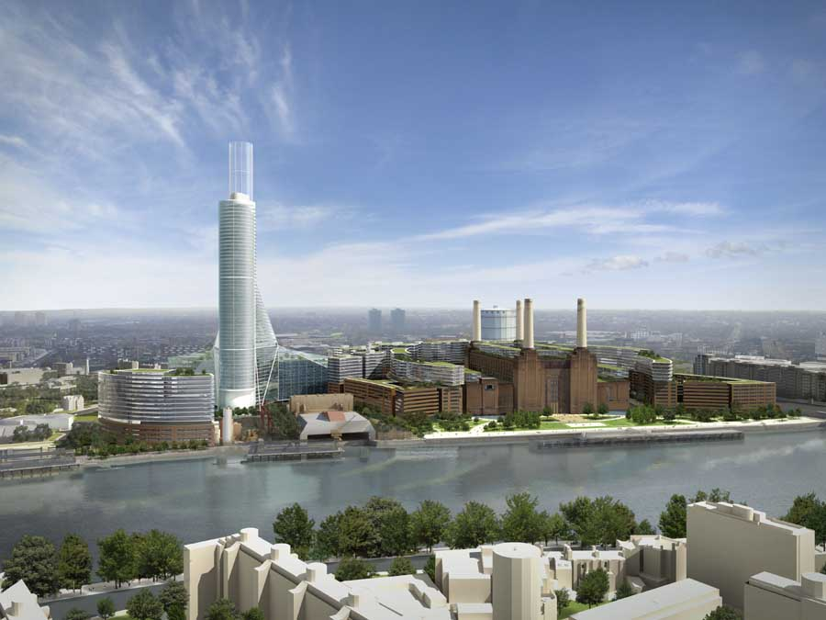
Fil rouge 1 (version 1)
Exercice : quels lieux et fonctions de la ville représentent ces photographies ?
2
3
1
4
5
Notes:
CBD singapour
Slum dharavi Mumbai
Rodeo drive beverly hill Los Angeles
Maquette Nine Elms
Paris orly

Slide 3
Fil rouge 1 (version 2)
Exercice : que représentent ces photographies ?
2
3
1
4
5
Notes:
CBD singapour
Slum dharavi Mumbai
Rodeo drive beverly hill Los Angeles
Maquette Nine Elms
Paris orly

Slide 4
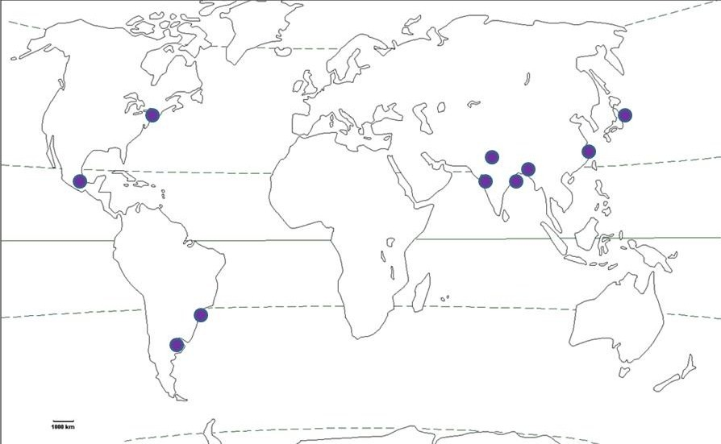
Fil rouge 2 (version 1)
Exercice : Localise sur le fond de carte Londres et Lagos puis Tokyo,
Shanghai, Mexico, New York et Mumbai

Slide 5
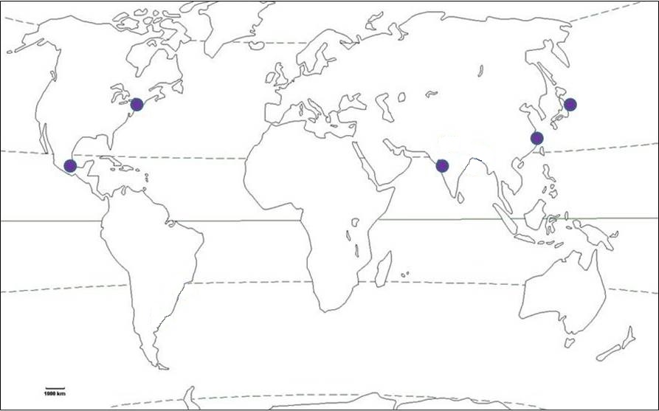
Fil rouge 2 (version 2)
Exercice : Localise sur le fond de carte Londres et Lagos puis Tokyo,
Shanghai, Mexico, New York et Mumbai

